Slide 1
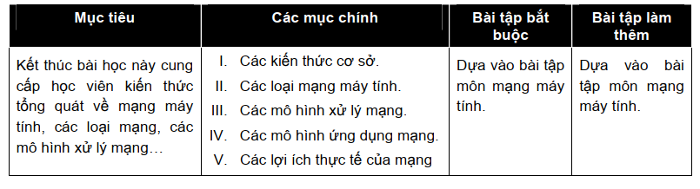
Bài 1: giới thiệu về mạng
Trường DH Kinh Doanh & Công Nghệ HN Khoa CNTT
Tóm Tắt
GV: Th.s Trần Văn Chung sđt: 0977998158

Slide 2
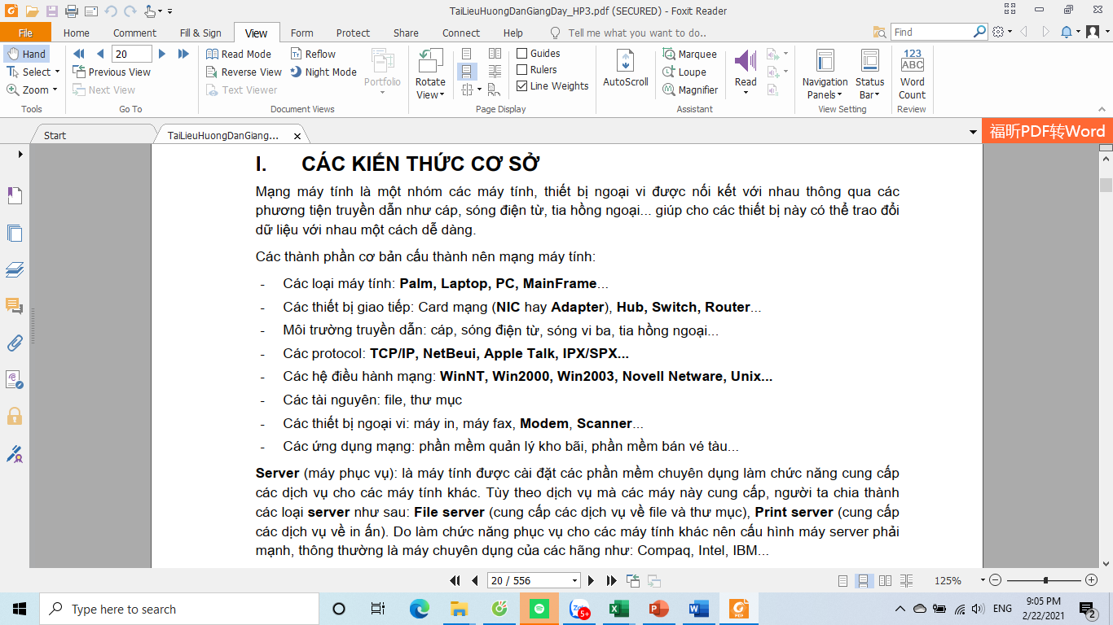

Slide 3
Server( máy phục vụ): Là máy tính được cài các phần mềm chuyên dụng, làm chức năng cung cấp các dịch vụ cho các máy tính khác.
Client(máy trạm): Là máy tính sử dụng các dịch vụ mà các máy server cung cấp.
Peer: Là những máy tính vừa đóng vai trò là máy sử dụng vừa là máy cung cấp các dịch vụ,
Media(phương tiện truyền dẫn): Là cách thức và vật liệu nối kết các máy tính lại với nhau.
Share data(dữ liệu dùng chung): Là tập hợp các tệp tin, thư mục mà các máy tính chia sẻ để các máy tính khác truy cập và sử dụng chúng thông qua mạng..

Slide 4
Trường DH Kinh Doanh & Công Nghệ HN Khoa CNTT
Resoure(tài nguyên): là tập tin, thư mục, máy in, máy fax, modem, ổ cd... mà người dùng mạng sử dụng.
User(người dung): là người sử dụng máy trạm(Client) để truy xuất các tài nguyên mạng.
Administrator: là nhà quản trị hệ thống mạng.

Slide 5
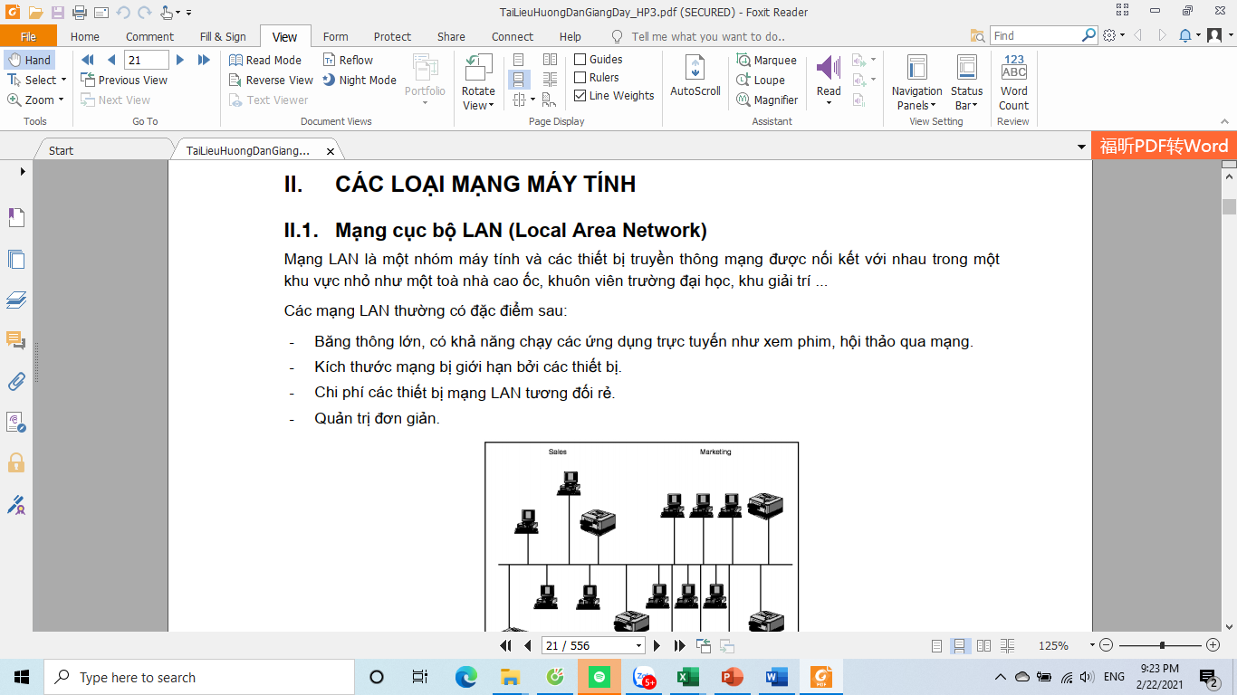
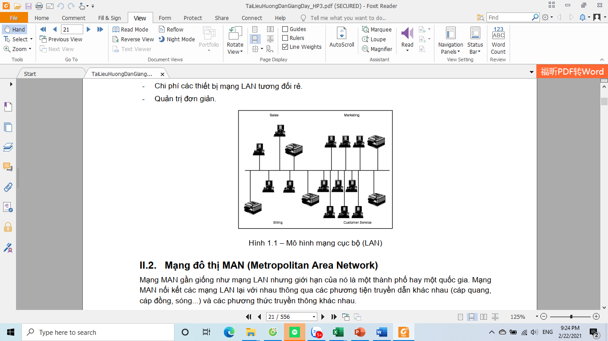
Trường DH Kinh Doanh & Công Nghệ HN Khoa CNTT

Slide 6
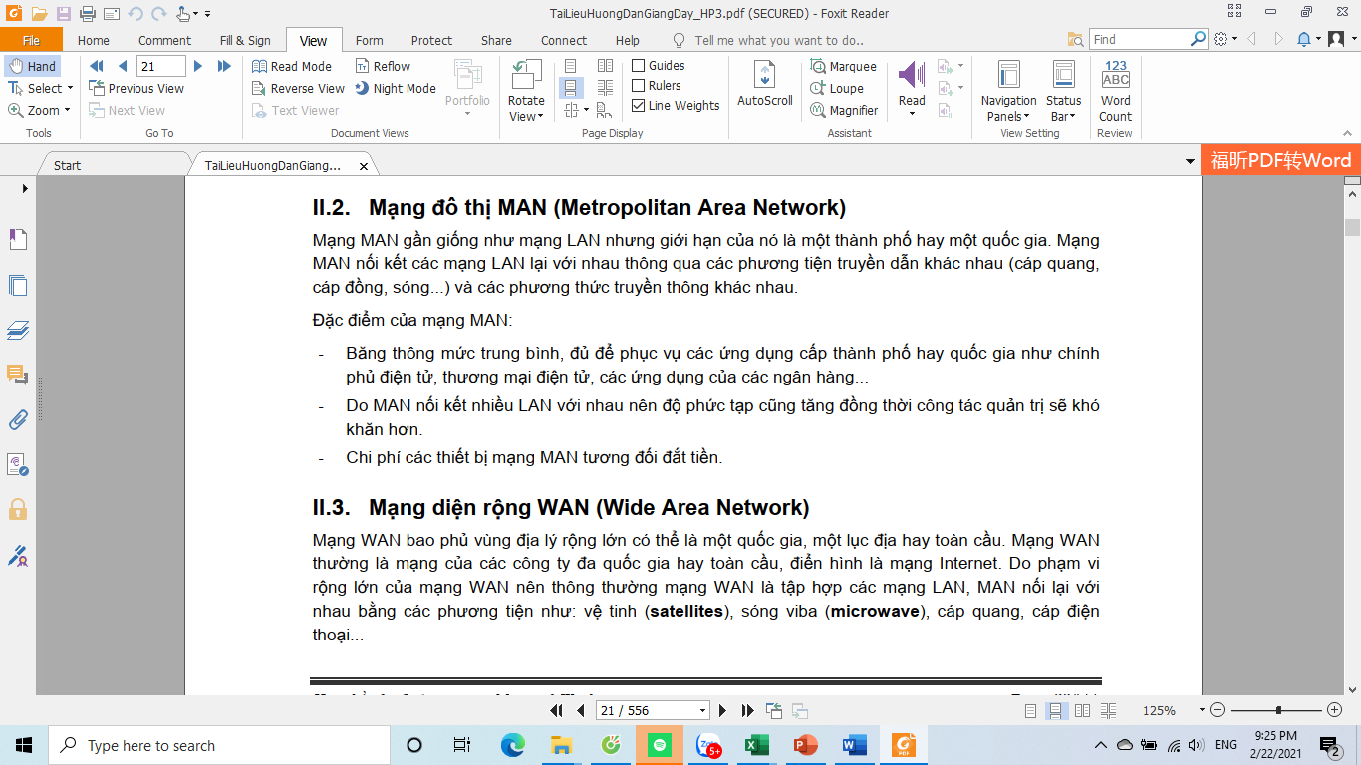
Trường DH Kinh Doanh & Công Nghệ HN Khoa CNTT

Slide 7
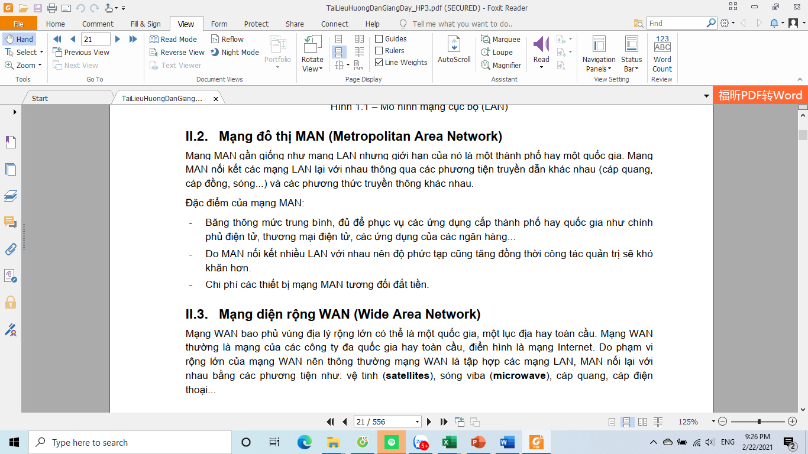
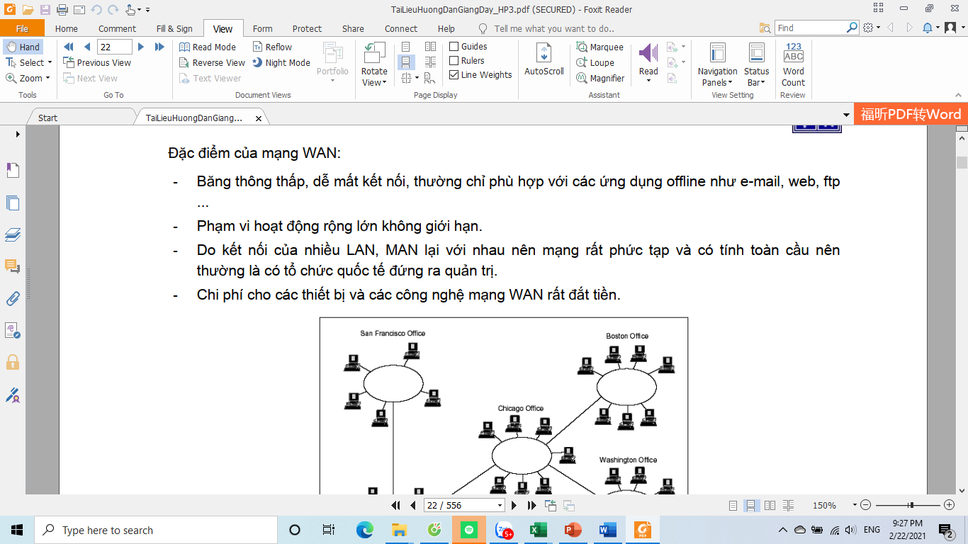
Trường DH Kinh Doanh & Công Nghệ HN Khoa CNTT

Slide 8
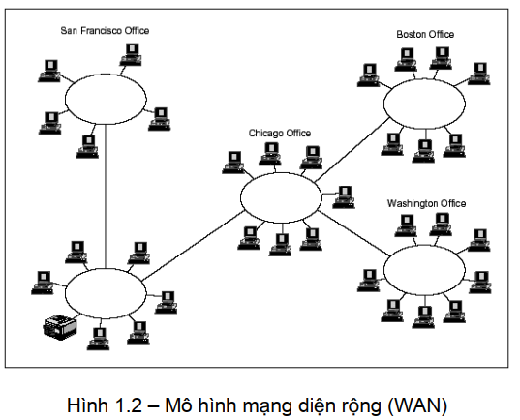
Trường DH Kinh Doanh & Công Nghệ HN Khoa CNTT

Slide 9
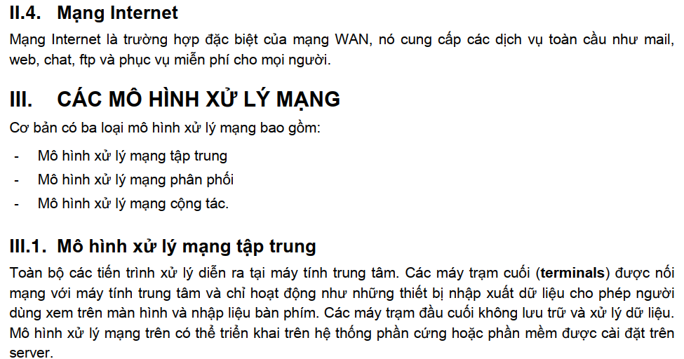
Trường DH Kinh Doanh & Công Nghệ HN Khoa CNTT

Slide 10
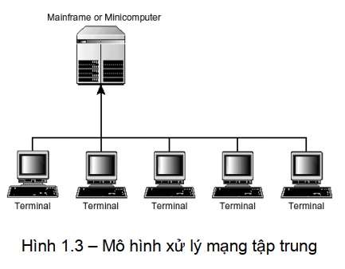
Trường DH Kinh Doanh & Công Nghệ HN Khoa CNTT

Slide 11
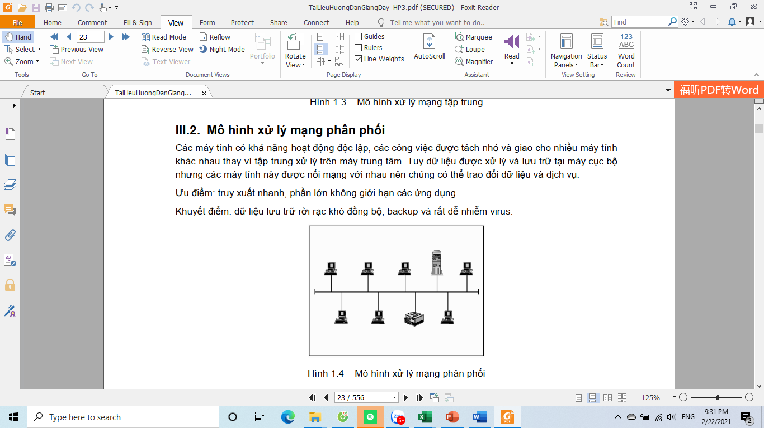
Trường DH Kinh Doanh & Công Nghệ HN Khoa CNTT

Slide 12
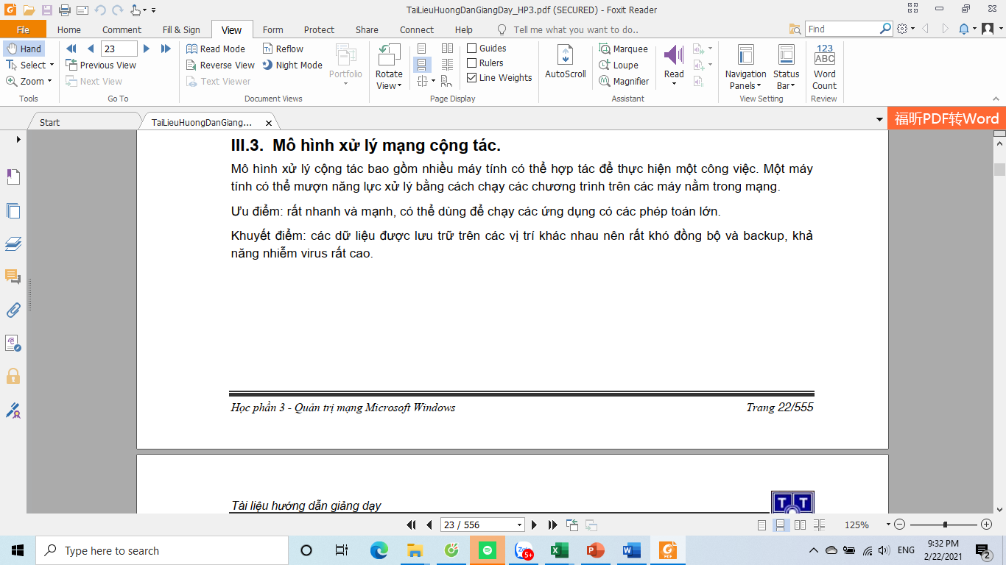
Trường DH Kinh Doanh & Công Nghệ HN Khoa CNTT

Slide 13
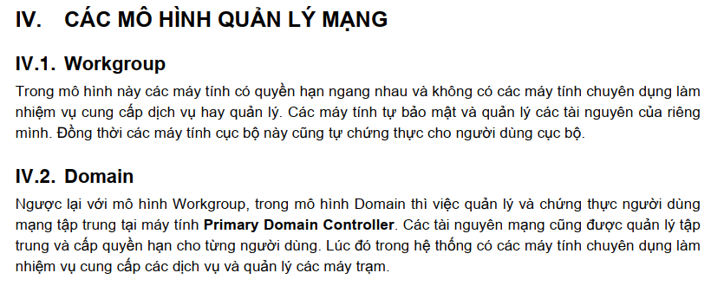
Trường DH Kinh Doanh & Công Nghệ HN Khoa CNTT

Slide 14
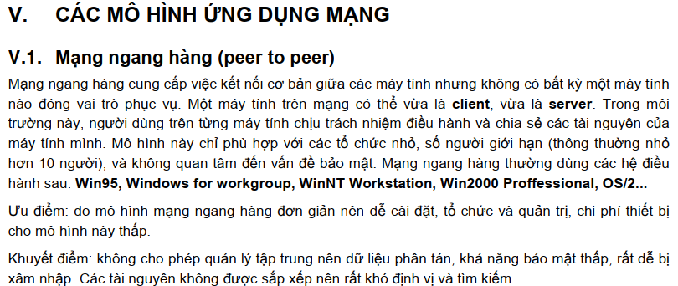
Trường DH Kinh Doanh & Công Nghệ HN Khoa CNTT

Slide 15
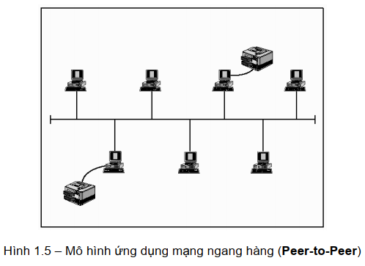
Trường DH Kinh Doanh & Công Nghệ HN Khoa CNTT

Slide 16
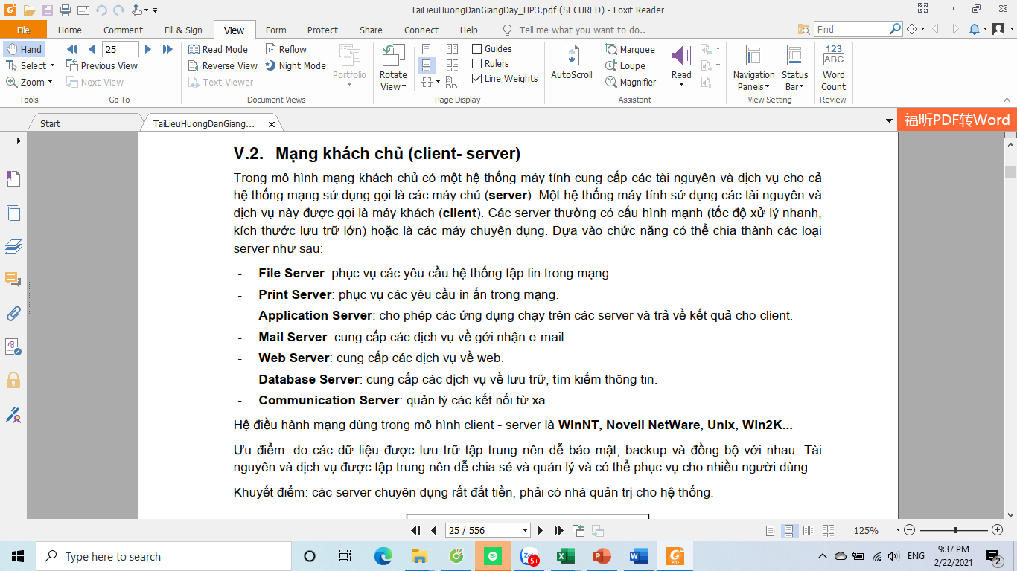
Trường DH Kinh Doanh & Công Nghệ HN Khoa CNTT

Slide 17
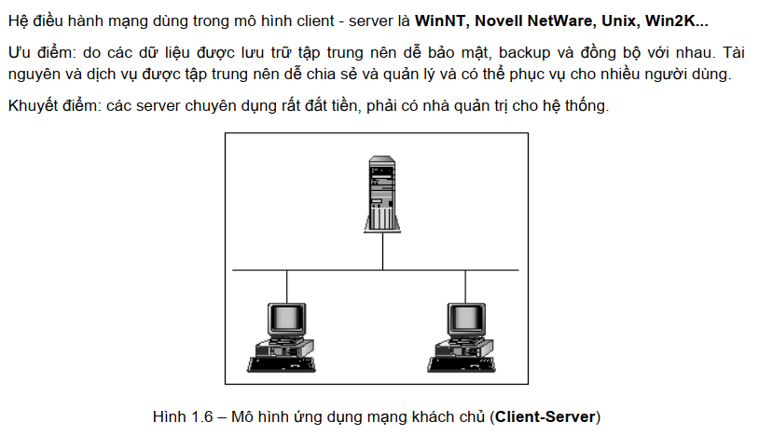
Trường DH Kinh Doanh & Công Nghệ HN Khoa CNTT

Slide 18
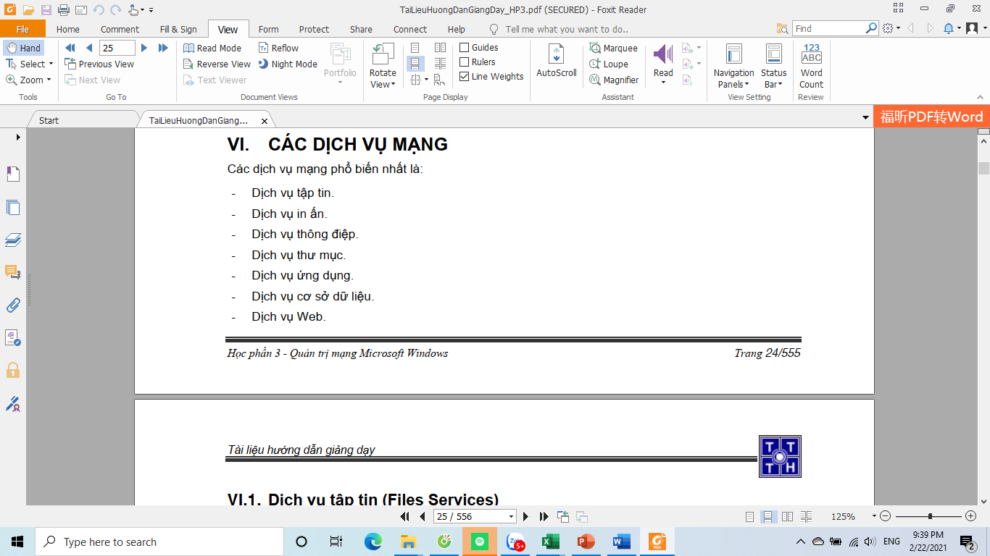
Trường DH Kinh Doanh & Công Nghệ HN Khoa CNTT

Slide 19
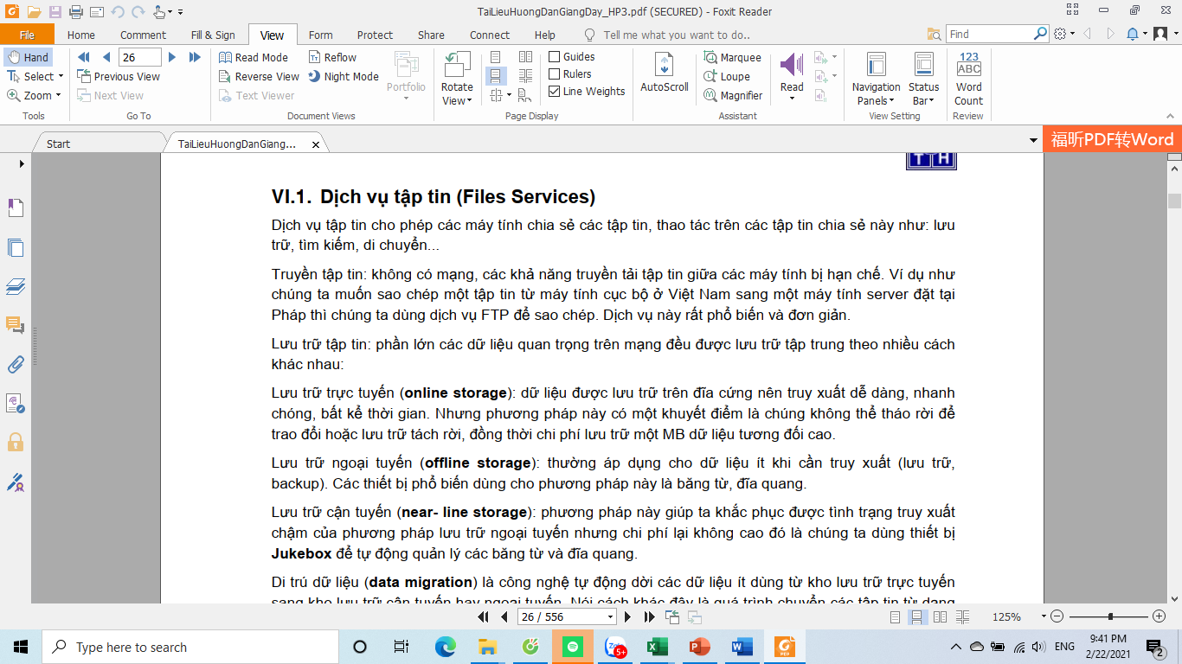
Trường DH Kinh Doanh & Công Nghệ HN Khoa CNTT

Slide 20
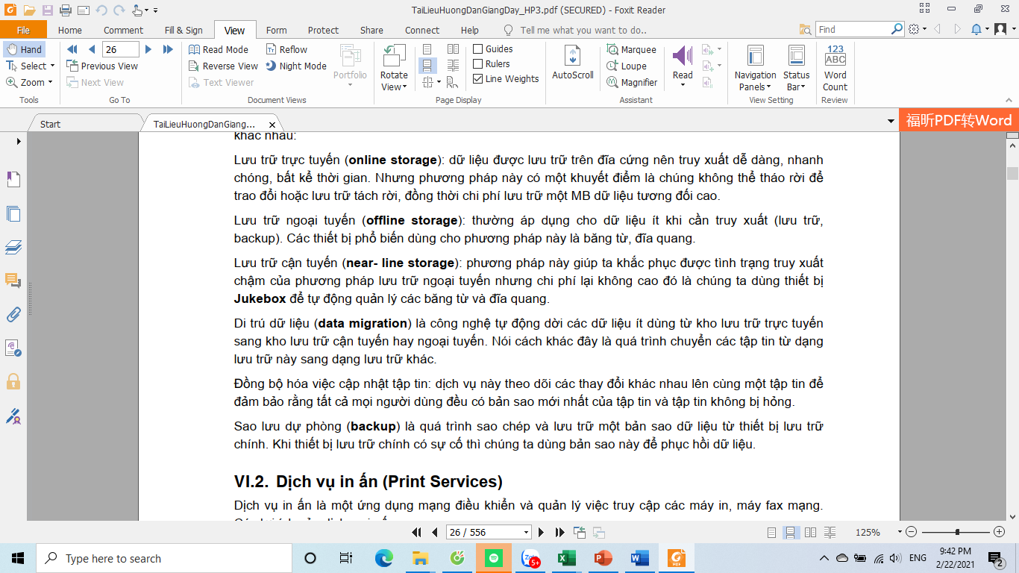
Trường DH Kinh Doanh & Công Nghệ HN Khoa CNTT

Slide 21
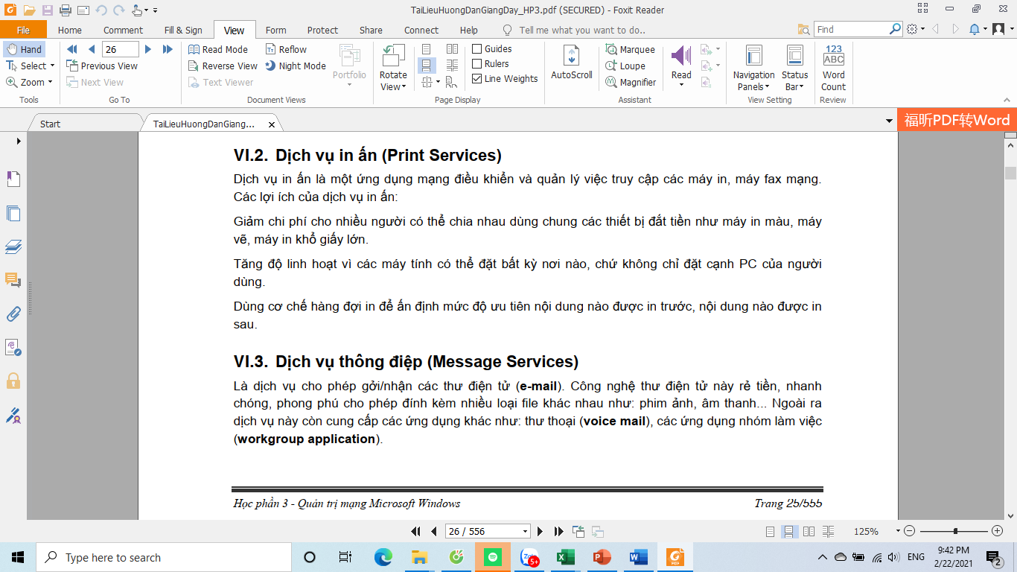
Trường DH Kinh Doanh & Công Nghệ HN Khoa CNTT

Slide 22
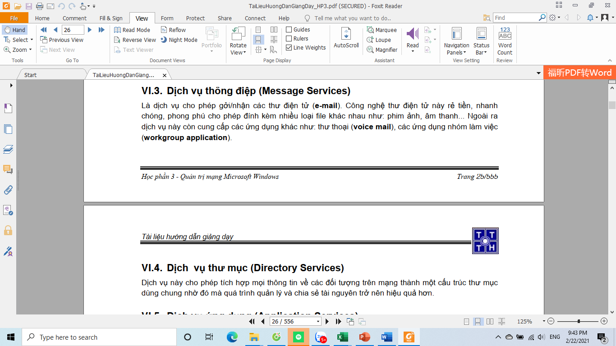
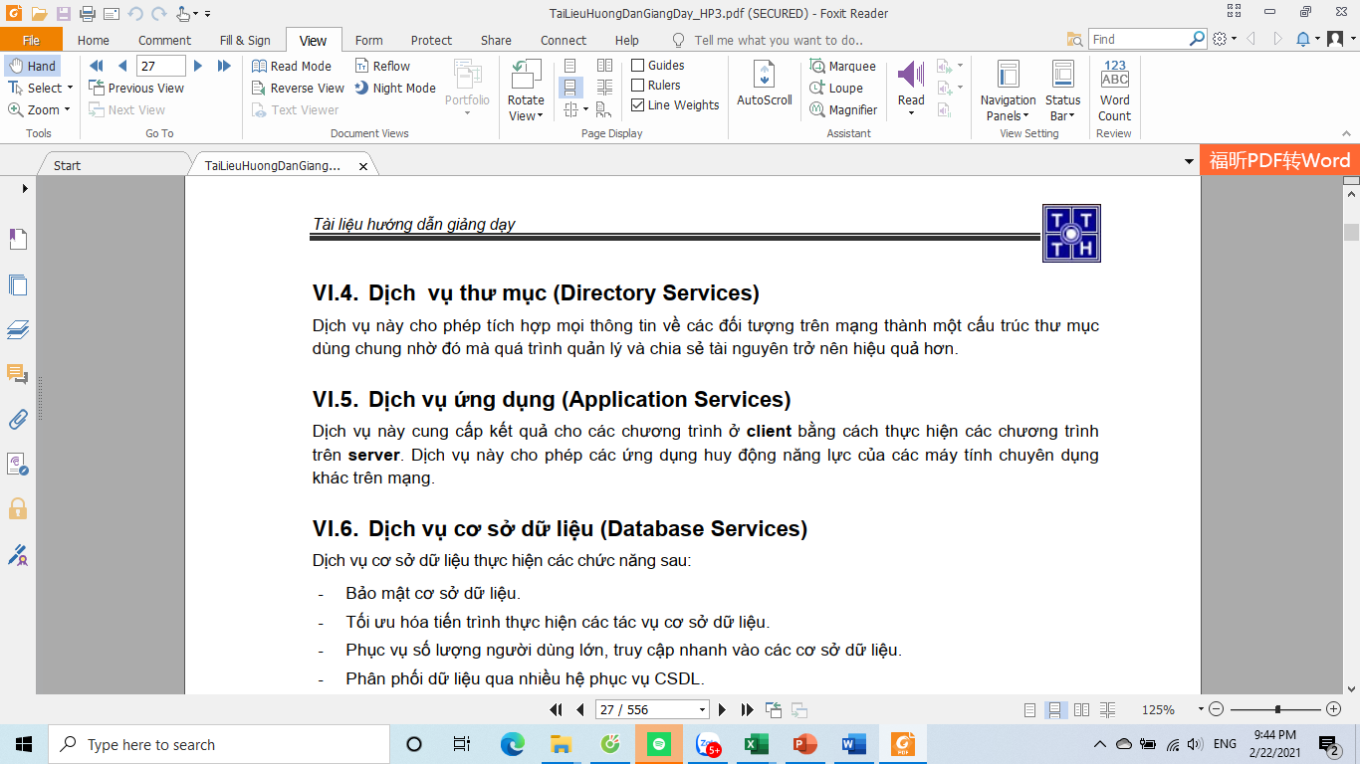
Trường DH Kinh Doanh & Công Nghệ HN Khoa CNTT

Slide 23
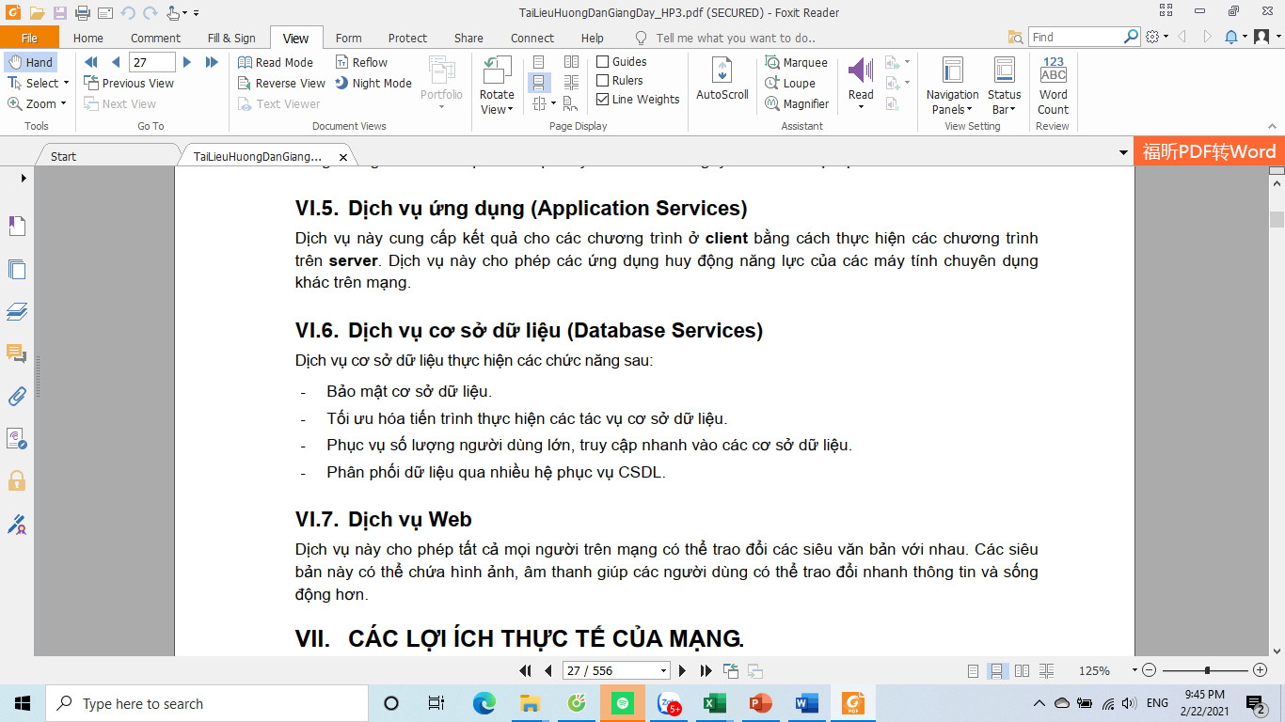
Trường DH Kinh Doanh & Công Nghệ HN Khoa CNTT

Slide 24
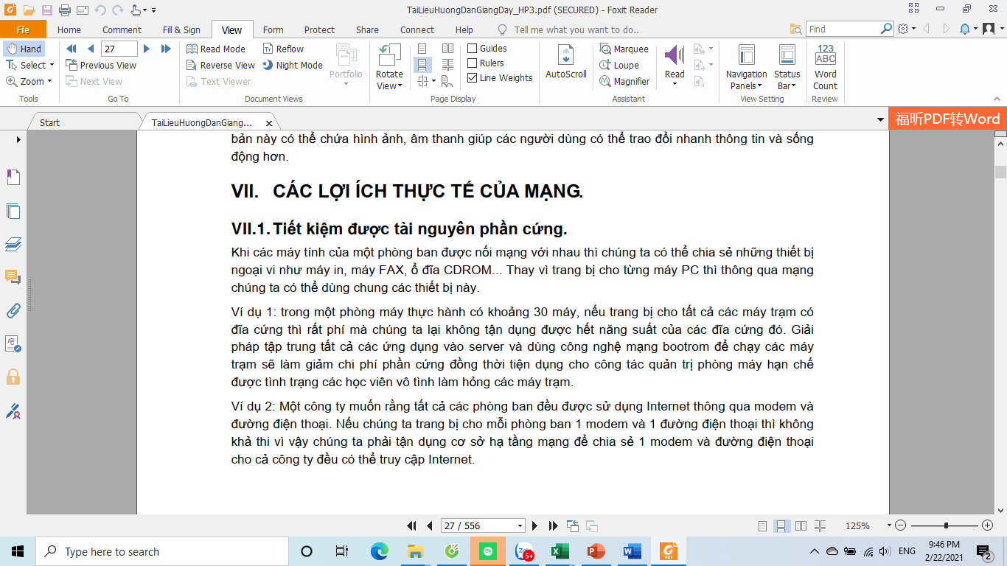
Trường DH Kinh Doanh & Công Nghệ HN Khoa CNTT

Slide 25
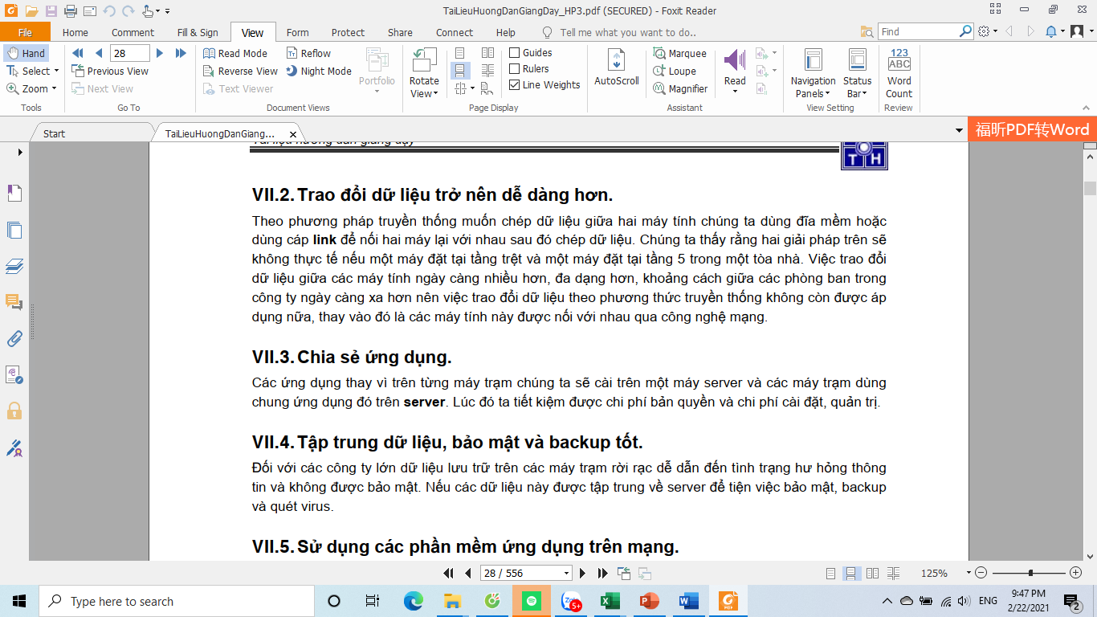
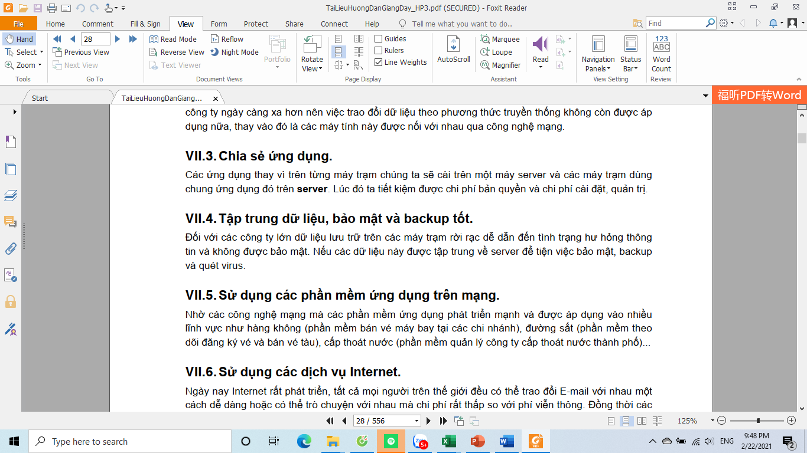
Trường DH Kinh Doanh & Công Nghệ HN Khoa CNTT

Slide 26
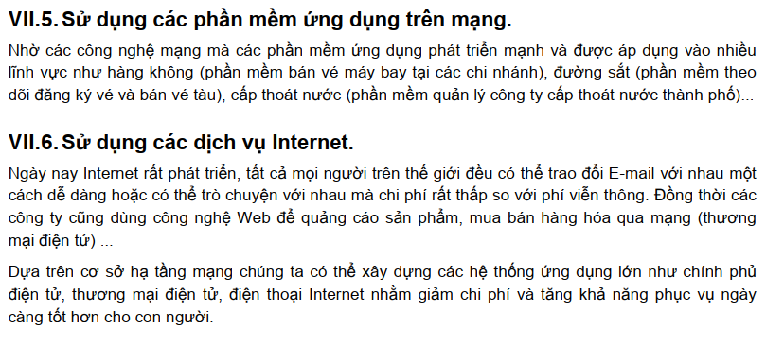
Trường DH Kinh Doanh & Công Nghệ HN Khoa CNTT

